Slide 1
LC03 : Structure spatiale des molécules
Niveau : Lycée
Prérequis :

Slide 2
Matériel
Polarimètre
Solution de saccharose

Slide 3
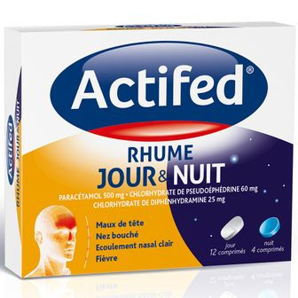
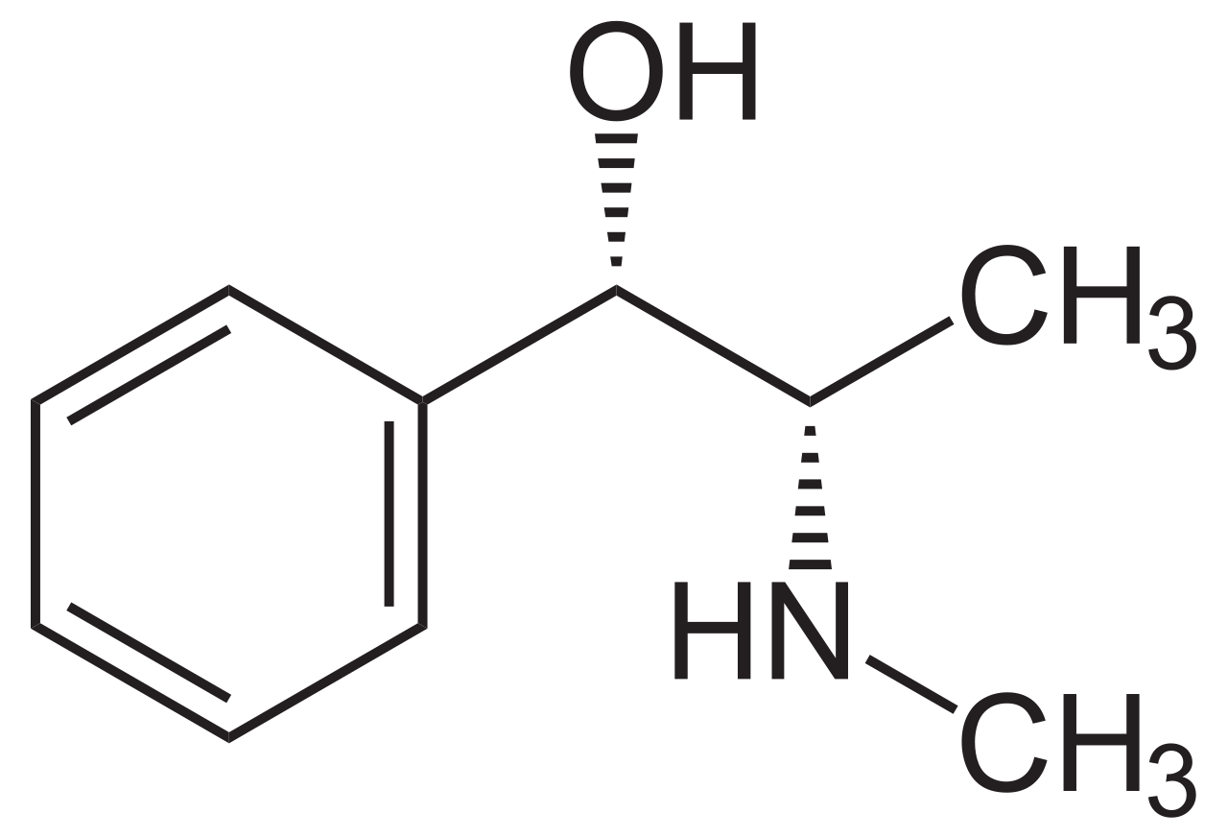

Importance de la structure spatiale d’une molécule

Slide 4
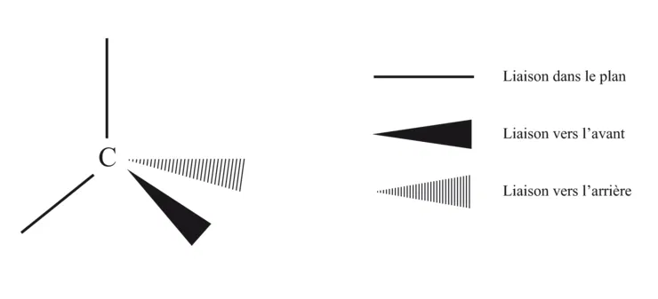
Rappel : représentation de Cram
H
H
H
H

Slide 5
Règles Cahn-Ingold-Prelog (C.I.P.) :
Classer les atomes voisins selon Z croissant

Slide 6
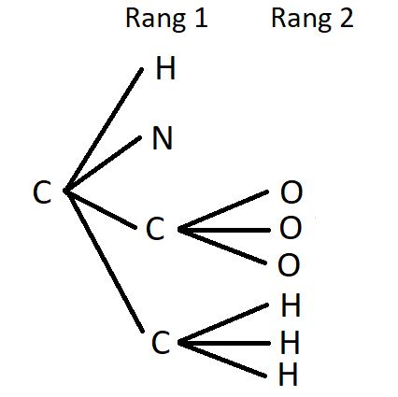
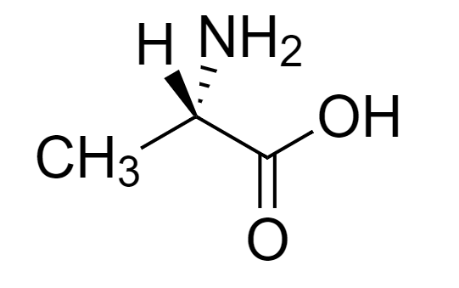
Exemple : alanine
4
H
N
1
C
*
C
?
2
alanine
?
3

Slide 7
Règles Cahn-Ingold-Prelog (C.I.P.) :
Classer les atomes voisins selon Z croissants
Si même priorité : renouveler l’opération aux rangs successifs

Slide 8
Exemple : alanine
4
H
N
1
C
*
C
?
?
2
alanine
?
3

Slide 9
Règles Cahn-Ingold-Prelog (C.I.P.) :
Classer les atomes voisins selon Z croissants
Si même priorité : renouveler opération (changer phrase)
Si liaison multiple : compte autant de fois l’atome auquel il est lié

Slide 10
Exemple : alanine
N
4
H
1
C
*
C
2
alanine
3

Slide 11
Règles Cahn-Ingold-Prelog (C.I.P.) :
Classer les atomes voisins selon Z croissants
Si même priorité : renouveler opération (changer phrase)
Si liaison multiple : compte autant de fois l’atome auquel il est lié
Mettre le groupement moins prioritaire à l’arrière

Slide 12
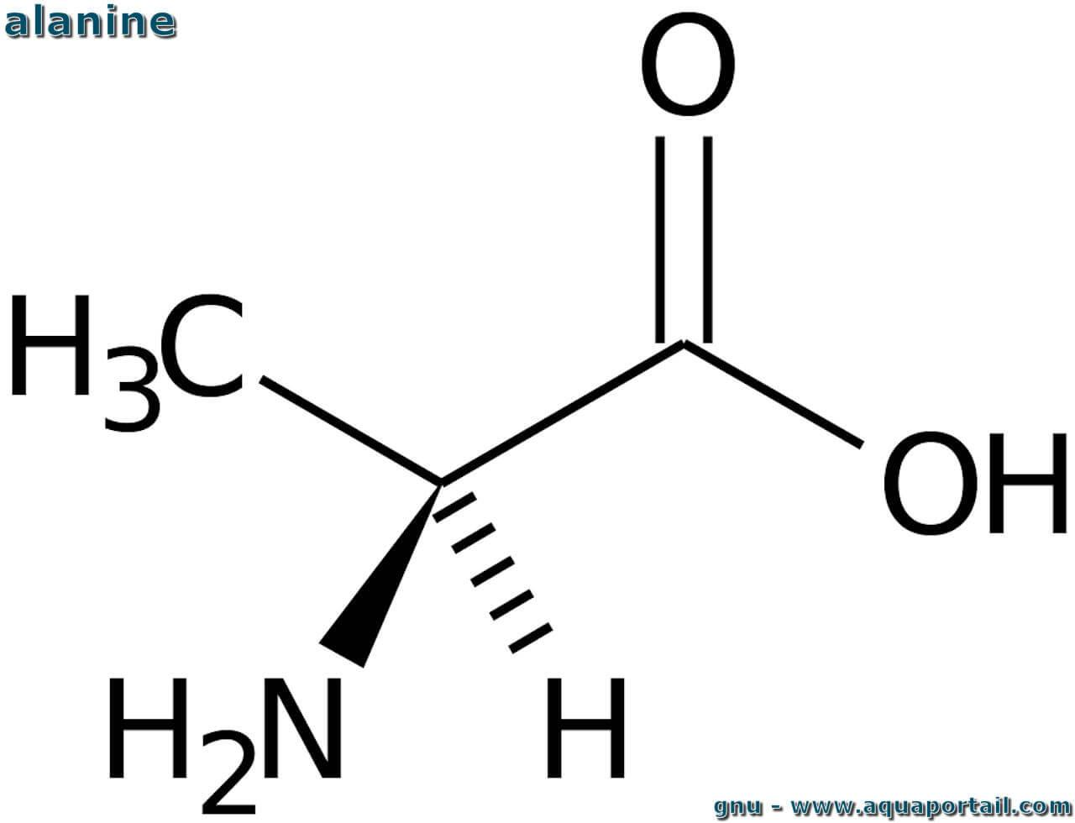
Exemple : alanine
H₃C
2
3
*
1
4
H₂N
H

Slide 13
Règles Cahn-Ingold-Prelog (C.I.P.) :
Classer les atomes voisins selon Z croissants
Si même priorité (même Z) : renouveler opération (changer phrase)
Si liaison multiple : compte autant de fois l’atome auquel il est lié
Mettre le groupement moins prioritaire à l’arrière
Si on parcourt 1-> 2-> 3 dans le sens :
Horaire : R
Anti-horaire : S

Slide 14
Exemple : alanine
3
2
H₃C
2
3
1
Sens antihoraire
*
1
4
Stéréodescripteur
S
H₂N
H

Slide 15
Règles Cahn-Ingold-Prelog (C.I.P.) :
Classer les atomes voisins selon Z croissants
Si même Z : renouveler opération de proche en proche (changer phrase)
Si liaison multiple : compte autant de fois l’atome auquel il est lié
Mettre le groupement moins prioritaire à l’arrière
Si on parcourt 1-> 2-> 3 dans le sens :
Horaire : R
Antihoraire : S

Slide 16
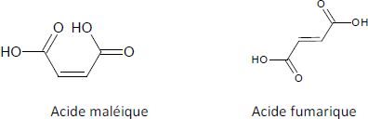
Double liaison carbone-carbone

Slide 17





Slide 18


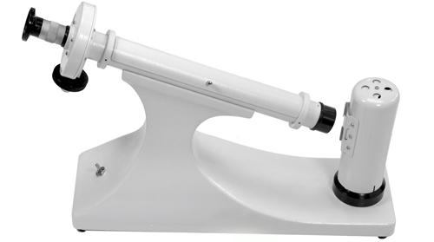

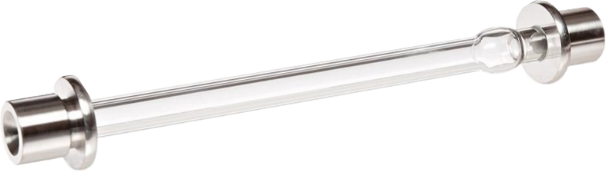
Polarimètre de Laurent
Tourner d’un angle 𝛼

Slide 19
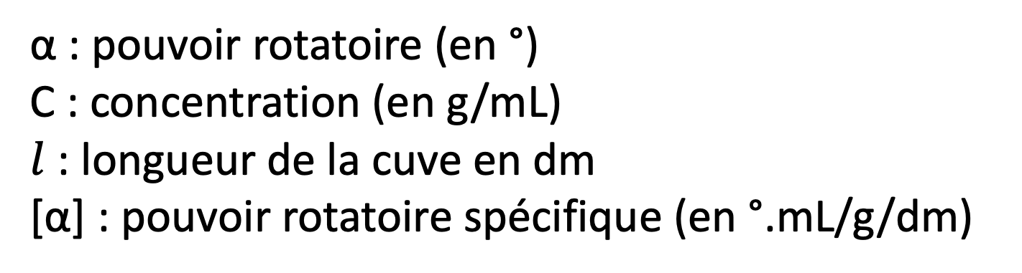
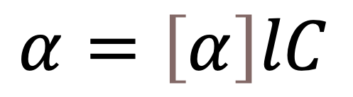
Loi de Biot :
$$α=\left[α\right]lC$$
α : pouvoir rotatoire (en °)
C : concentration (en g/mL)
$l$ : longueur de la cuve en dm
[α] : pouvoir rotatoire spécifique (en °.mL/g/dm)
Valeur tabulée : [α] = 66,5 °.mL/g/dm pour le saccharose

Slide 20
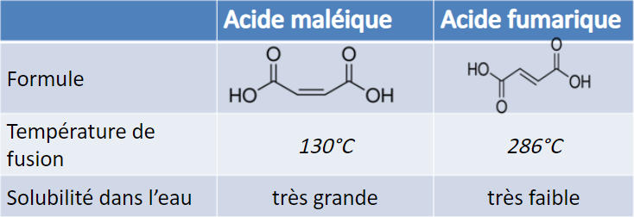
Propriétés de l’acide fumarique et de l’acide maléique

